Slide 1


K-Digital Training
코리아 IT아카데미
AllRound (코딩문제풀이 및 커뮤니티 사이트)
TEAM Again_Coding
서현기, 이승원

Slide 2
목차
01. 프로젝트 개요
02. 프로젝트 팀 구성 및 역할
03. 프로젝트 수행 절차 및 방법
04. 프로젝트 수행 경과
05. 자체 평가 의견

Slide 3
01
프로젝트 개요
▶
아래 내용이 반드시 포함되도록 작성한다.
1
프로젝트 주제 및 선정 배경, 기획의도
- 코딩문제풀이를 통한 실력검증 및 자가진단, 도전정신을 일깨우는 다양한 사이트들이 있는 것을 보고 뭔가 문제만 풀어보는 내용들이 아쉽다고 생각하여, 커뮤니티 기능과 문제풀이를 통한 실력증진을 자격증시험에 일정을 보고 자극시키고 부족한 내용을 공부해볼 수 있는 강의도 제공하는 여러기능을 담은 페이지를 과정동안에 학습한 내용을 토대로 제작해보기 위해 진행하게 되었습니다.
2
프로젝트 내용
- 문제풀이 와 게시판형 CRUD, API를 활용한 data 가공을 통해서 과정에서 습득한 내용을 토대로 제작
3
활용 장비 및 재료
- INTELLIJ, Java, Spring Boot, JPA, MySQL, React 활용
4
프로젝트 구조 - 페이지 흐름도 첨부 (다음페이지)
5
활용방안 및 기대 효과
- 코딩문제를 풀어보고 기초적인 부족한 언어별 강의와 함께 시험일정을 통한 목표의식 제공, 게시판을 통한 커뮤니티 공간 제공
관리자 페이지를 통한 유연한 관리

Slide 4
메인
로그인
회원가입
마이페이지
기본
리스트
디테일
작성
권한: ALL
공유
리스트
작성
디테일
수정
권한: MEMBER
권한: MEMBER
게시판
리스트
작성
디테일
수정
권한: ADMIN
유튜브
책 추천
시험정보
시험일정
큐넷 (타 사이트 시험접수)
관리자
탭으로 페이지 관리 (기본, 공유, 게시판, 시험, 유저) ERP유형?

Slide 5
02
프로젝트 팀 구성 및 역할
▶
해당 프로젝트를 진행하면서 훈련생 별로 주도적으로 참여한 부분을 중심으로 작성한다.
* 프로젝트 운영 중 멘토의 지원내역 간략하게 작성
훈련생 | 역할 | 담당 업무
서현기 | 팀원 | ▶ 총괄, 기획, GITHUB, DB구현 , 로그인, 회원가입, 마이페이지, 공유문제, 게시판, 강의정보, 시험정보, 서적조회, 관리자페이지 CRUD 및 API 데이터 가공 RESTful API를 통한 B/E - F/E 연동
이승원 | 팀원 | ▶ 기본문제, 관리자페이지(기본문제), 가상머신, 유저코드 파일화, 코드(파일)체크(작동유무, 기대값확인), RESTful API 를 통한 B/E - F/E 연동

Slide 6
03
프로젝트 수행 절차 및 방법
▶
프로젝트의 사전기획과 프로젝트 수행 및 완료 과정으로 나누어서 작성한다.
프로젝트 수행 절차를 도식화하여 제시하거나, 더 효과적으로 전달하는 방법 등이 있다면 수정하여 작성 가능
기획 단계에서 도출된 주제와 아이디어를 기반으로 실제 프로젝트를 수행한 세부적인 기간과 활동 내용 작성
구분 | 기간 | 활동 | 비고
사전 기획 | ▶ 1/19(금) ~ 1/26(금) | ▶ 프로젝트 기획 및 주제 선정 ▶ 기획안 작성 | ▶ 아이디어 선정
데이터 수집 | ▶ 1/24(수) ~ 1/30(화) | ▶ 필요 데이터 및 수집 절차 정의 ▶ 외부 데이터 수집 | ▶ 협약기업 데이터 협조
데이터 전처리 | ▶ 1/30(화) ~ 2/1(목) | ▶ 데이터 정제 및 정규화
모델링 | ▶ 2/1(목) ~ 2/20(화) | ▶ 모형 구현
서비스 구축 | ▶ 2/21(수) ~ 2/27(월) | ▶ 웹 서비스 시스템 설계 | ▶ 최적화, 오류 수정
총 개발기간 | ▶ 1/19(금) ~ 2/27(월)(총 5주) | - | -

Slide 7
04
프로젝트 수행 경과
▶
프로젝트 결과물이 도출된 과정을 세부적으로 작성한다.
이어지는 예시는 하나의 사례로 간단하게 제시한 것이므로 프로젝트 성격에 따라 보다 자세하게 작성
결과를 서술하는 과정에서는 활용된 기술 및 구현 방법, 핵심기능, 구현 결과* 등을 상세히 작성
* 예시 : 빅데이터 직종의 경우 정확도 등
프로젝트 수행 과정이 잘 드러날 수 있도록 가공 과정부터 활용까지 전체적인 프로세스를 단계별로 작성
프로젝트 수행 과정에서의 피드백 내용과 그것을 적용(보완 등)한 내용이 포함되도록 작성
프로젝트 수행 결과물을 잘 드러낼 수 있는 자료를 첨부하여 작성
* 첨부 자료 예시 : 결과물 사진, 시연 영상, 구동 화면 등 프로젝트의 우수성이 드러날 수 있는 자료

Slide 8

04
프로젝트 수행 경과
결과 제시 네비게이션 (공통)
▶
전구간 공통으로 들어가는 헤더
시험정보 토글 마우스 호버로 가능하도록 구현
관리자페이지 – 권한 ADMIN을 가진 유저에게만 노출
로그인 시 환영인사 및 해당 버튼누를시 마이페이지 이동
로그인 / 로그아웃 로그인한 JWT 토큰 기준으로 변경

Slide 9
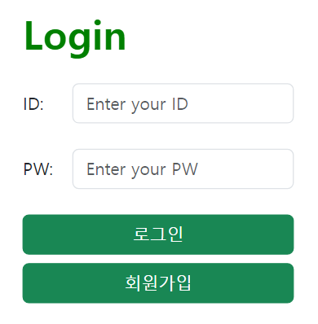
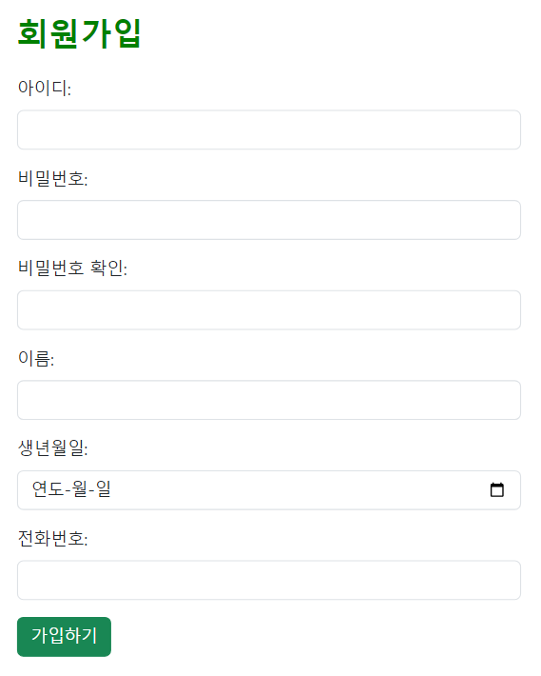
04
프로젝트 수행 경과
결과 제시 ① 로그인/회원가입
▶
로그인 / 회원가입 RESTful API 를 통한 서버통신활용
회원가입을 통한 유저 정보 저장
유효성 검사 진행
로그인시 JWT 토큰발급

Slide 10
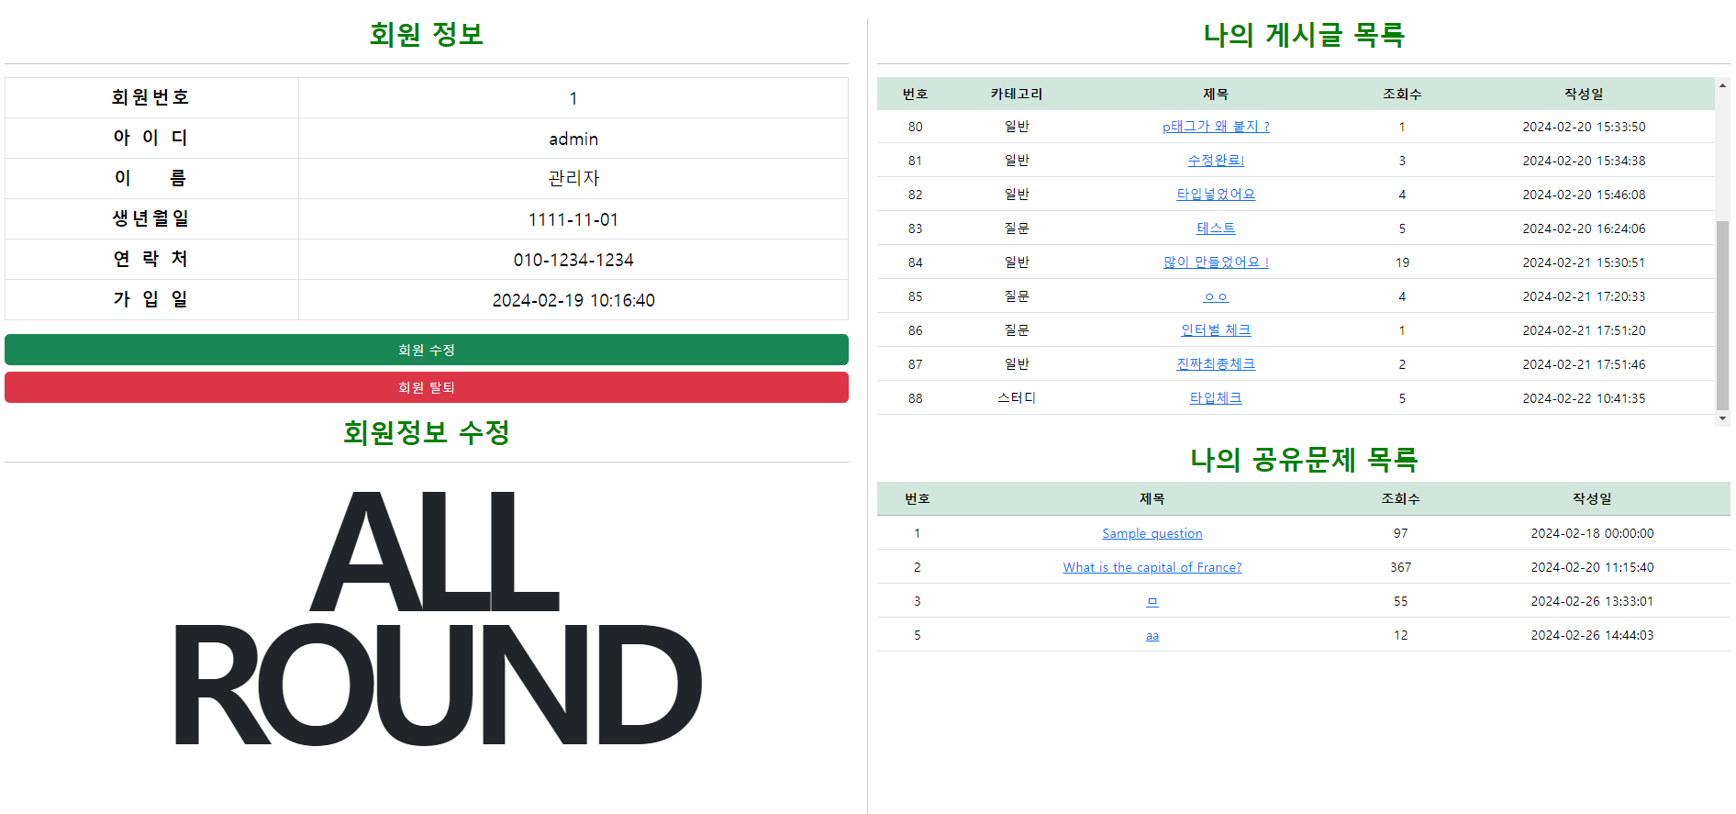
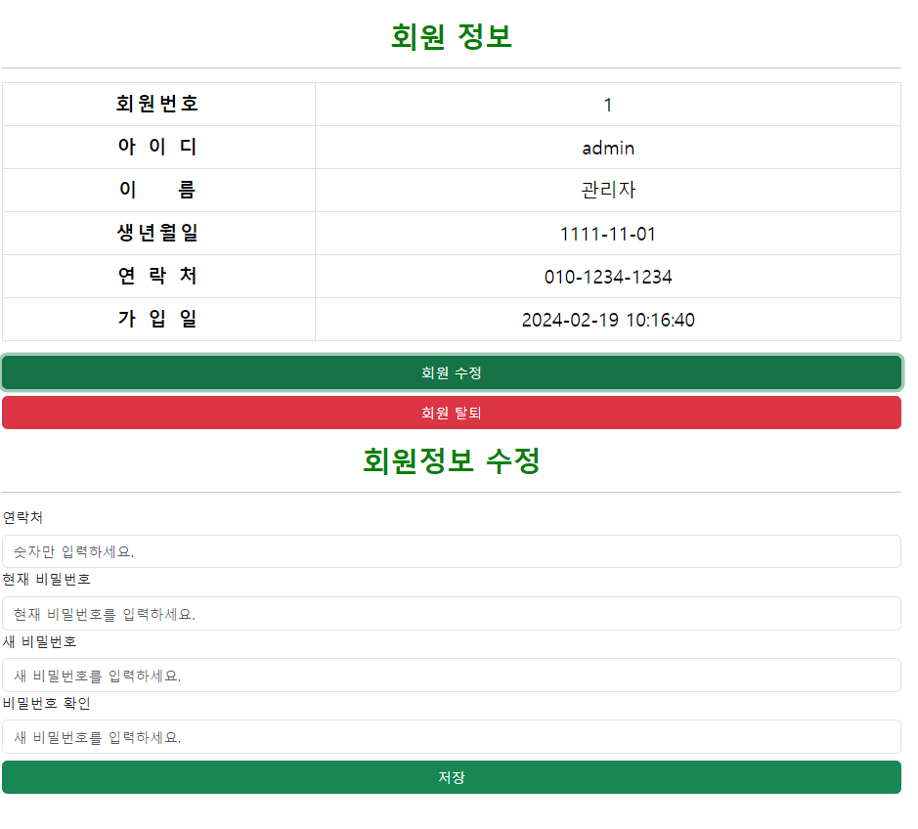
04
프로젝트 수행 경과
결과 제시 ② 마이페이지
▶
회원정보 수정 및 탈퇴 , 유저가 작성한 글 목록 호출
로그인 성공시 마이페이지 이동
회원정보와 내가 작성한 게시물 & 문제들 리스트 호출 (제목클릭시 디테일 페이지 이동)
수정 버튼 토글시 로고(문구) 위치 수정칸으로 변경 , 수정 및 탈퇴 기능 구현

Slide 11
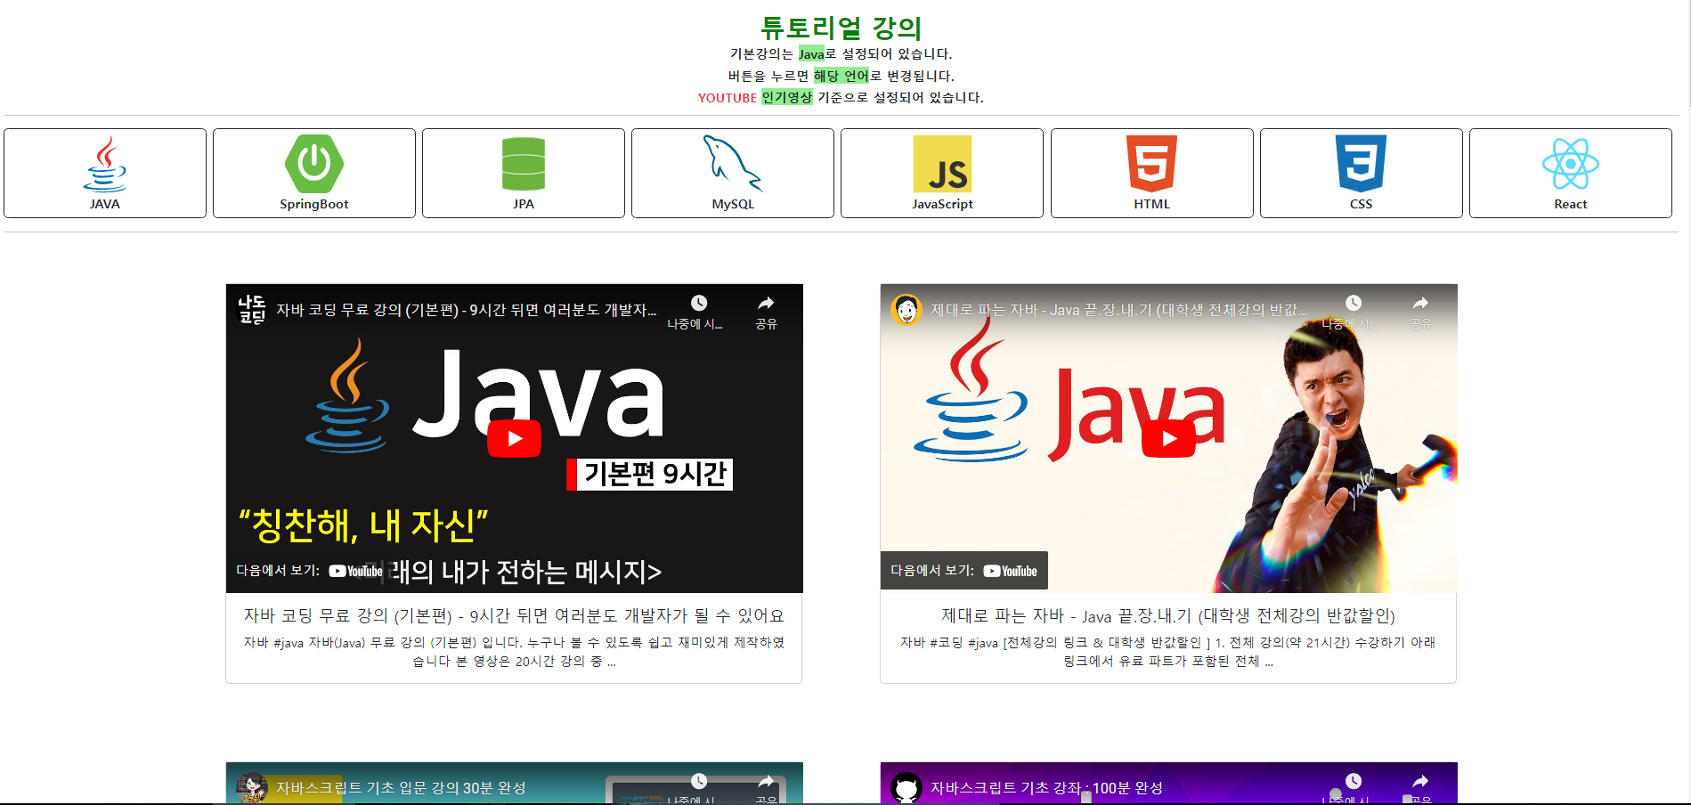
04
프로젝트 수행 경과
결과 제시 ③ 강의정보 페이지
▶
유튜브 API 를 통한 강의영상 제공
디폴트 영상 자바
각 버튼별 value 값을 클릭시 서버에 전송
해당 키워드를 기반으로 검색 후 youtubeAPI 수행
클라이언트에게 리스폰스

Slide 12
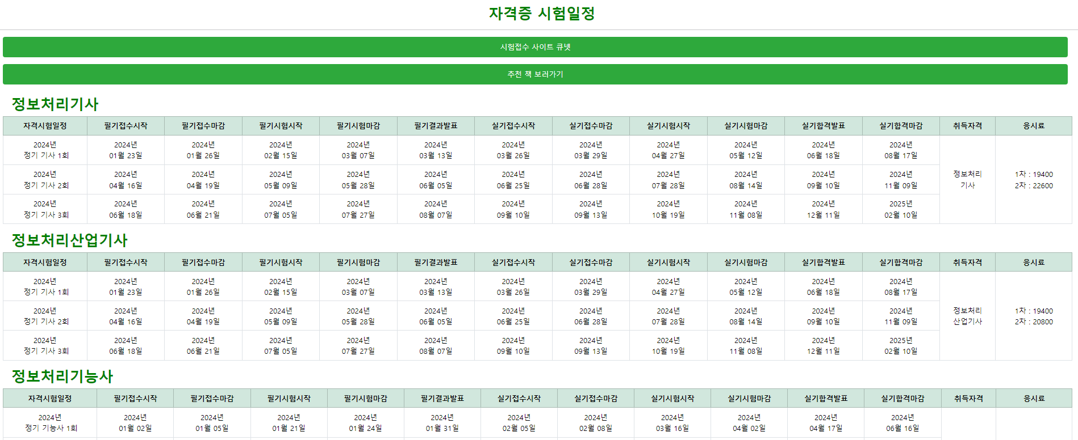
04
프로젝트 수행 경과
결과 제시 ④ 시험일정 페이지
▶
시험일정 및 페이지 이동버튼 제공
자바서비스 에서 스케쥴을 활용한 일정기간 마다 데이터 삭제 후 재저장 진행
공공데이터포털 API 활용
해당 DB데이터 클라언트페이지에 리스폰스
추천책 과 시험접수사이트 버튼 제공

Slide 13
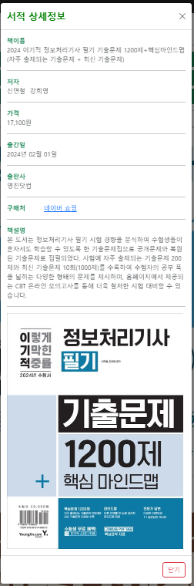
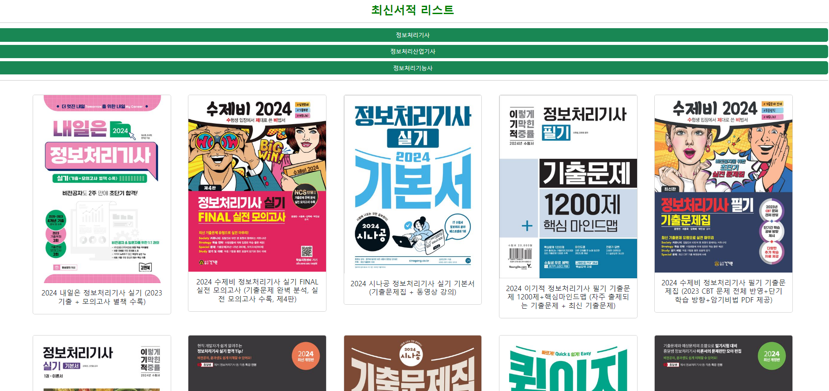
04
프로젝트 수행 경과
결과 제시 ⑤ 최신서적 리스트
▶
해당 키워드 버튼제공 네이버Search API 를 통한 책 목록 리턴
디폴트 정보처리기사
각 버튼 클릭시 해당 value 값을 통해 서버로 전송
naverAPI 를 통해 책 리스트 반환 / 모달을 통한 상세정보 제공

Slide 14
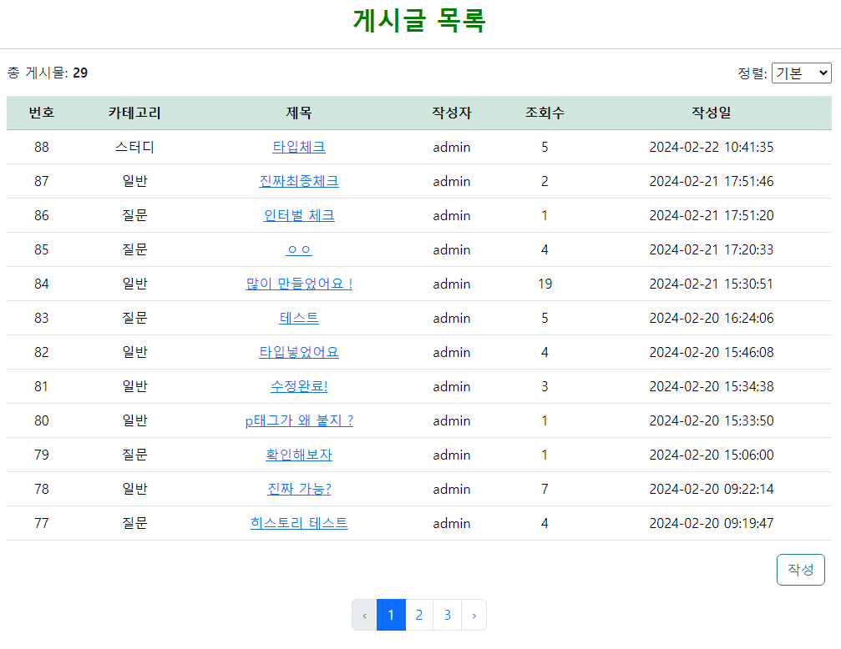
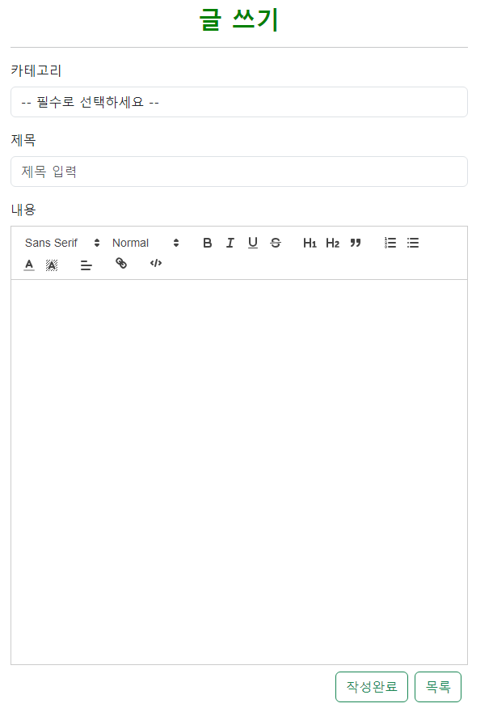
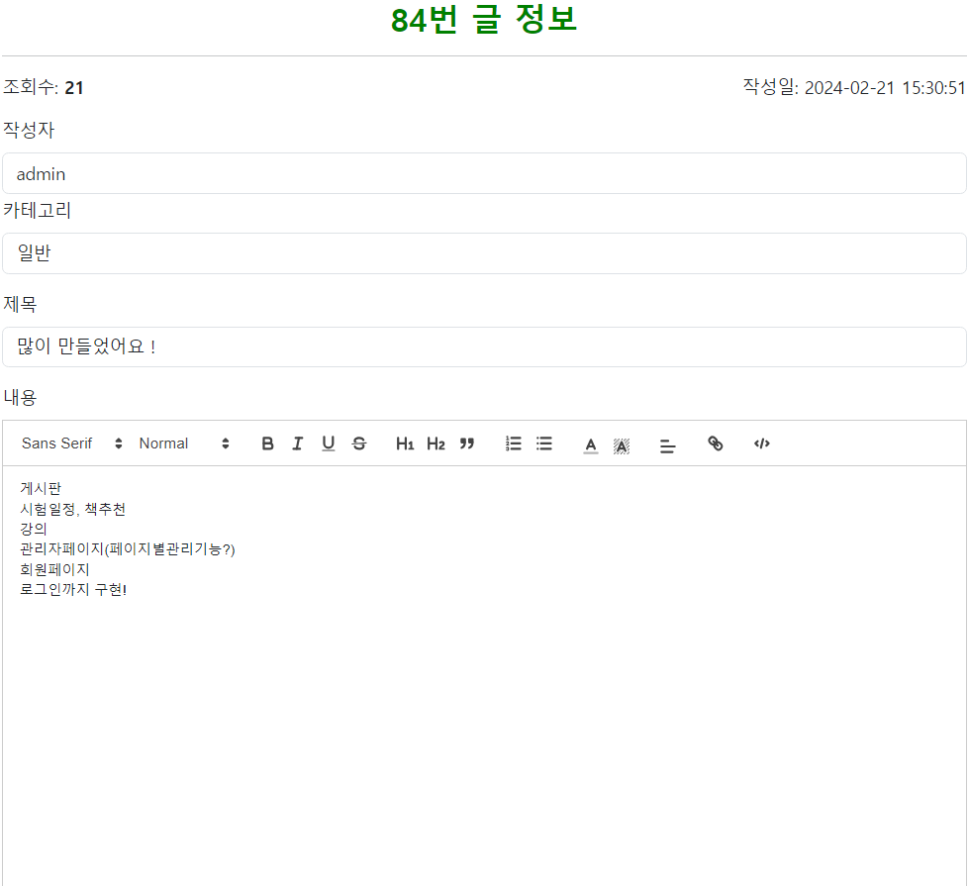
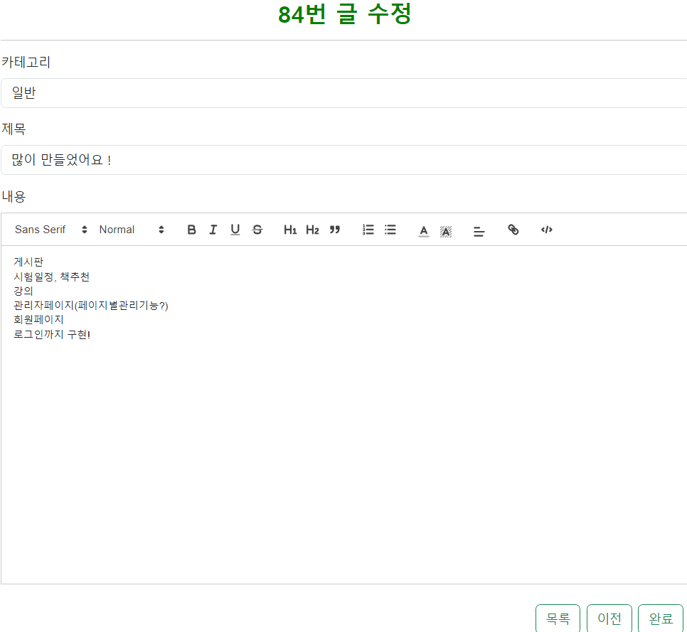
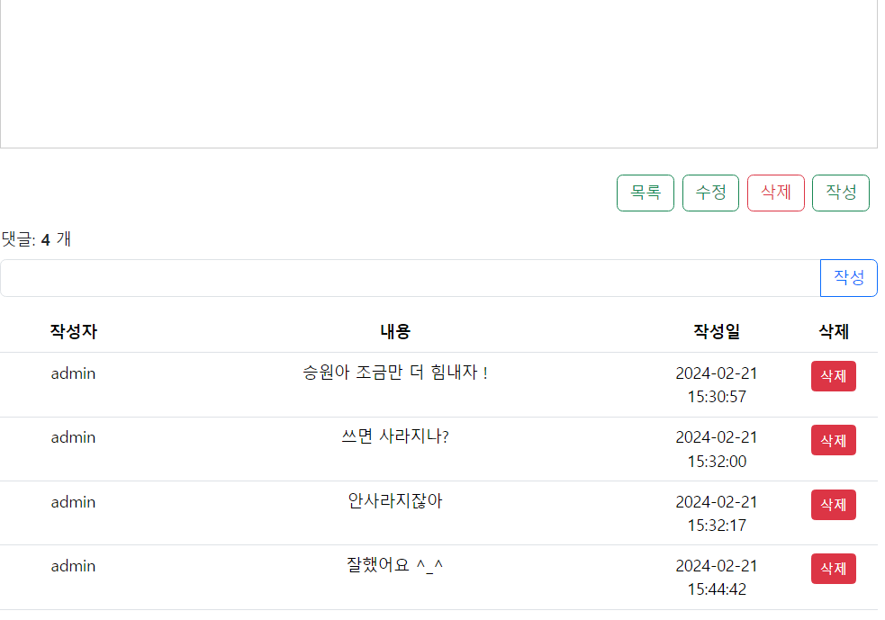
04
프로젝트 수행 경과
결과 제시 ⑥ 커뮤니티 게시판
▶
게시판 CRUD
게시판 CRUD 구현
Quill 라이브러리 사용
댓글 구현
권한 또는 작성자만 수정/삭제 버튼 노출
정렬순 제공 (카테고리, 조회수 등)

Slide 15
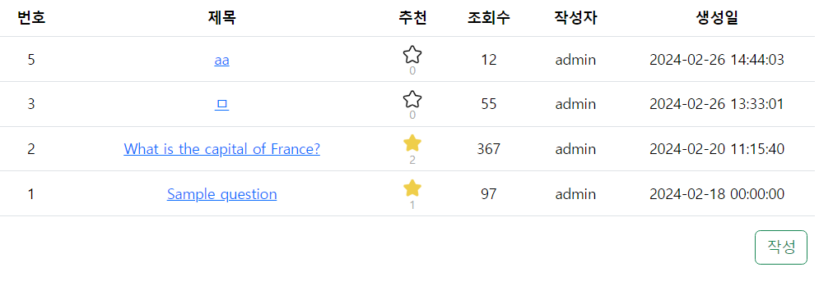
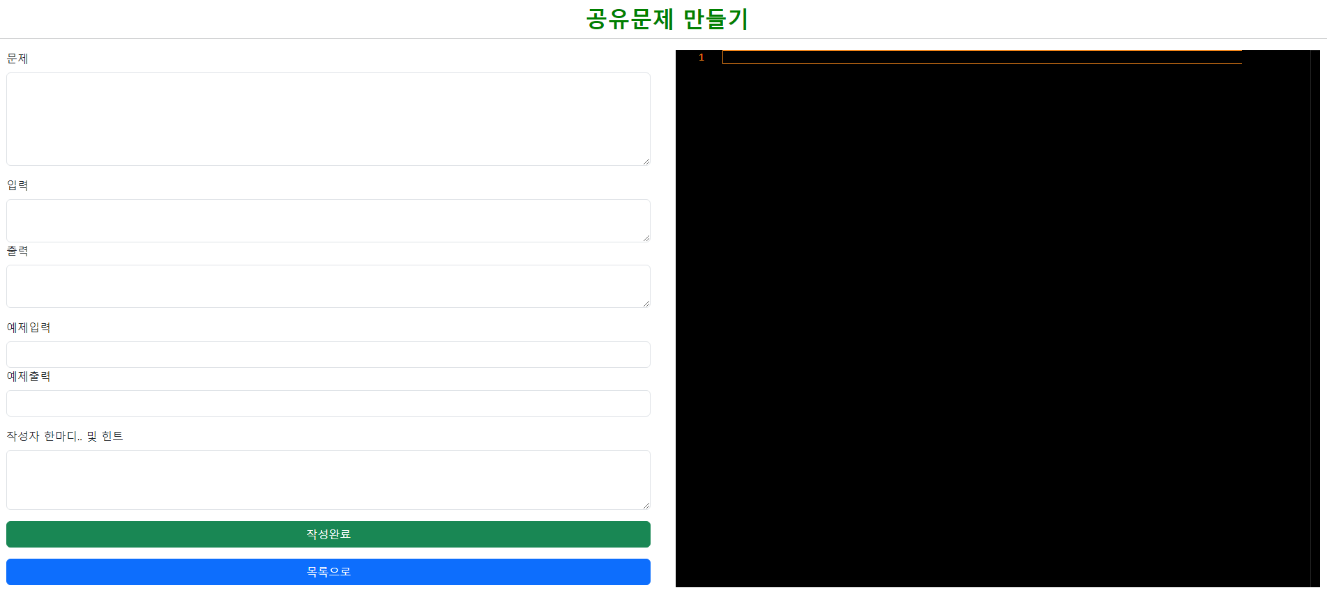
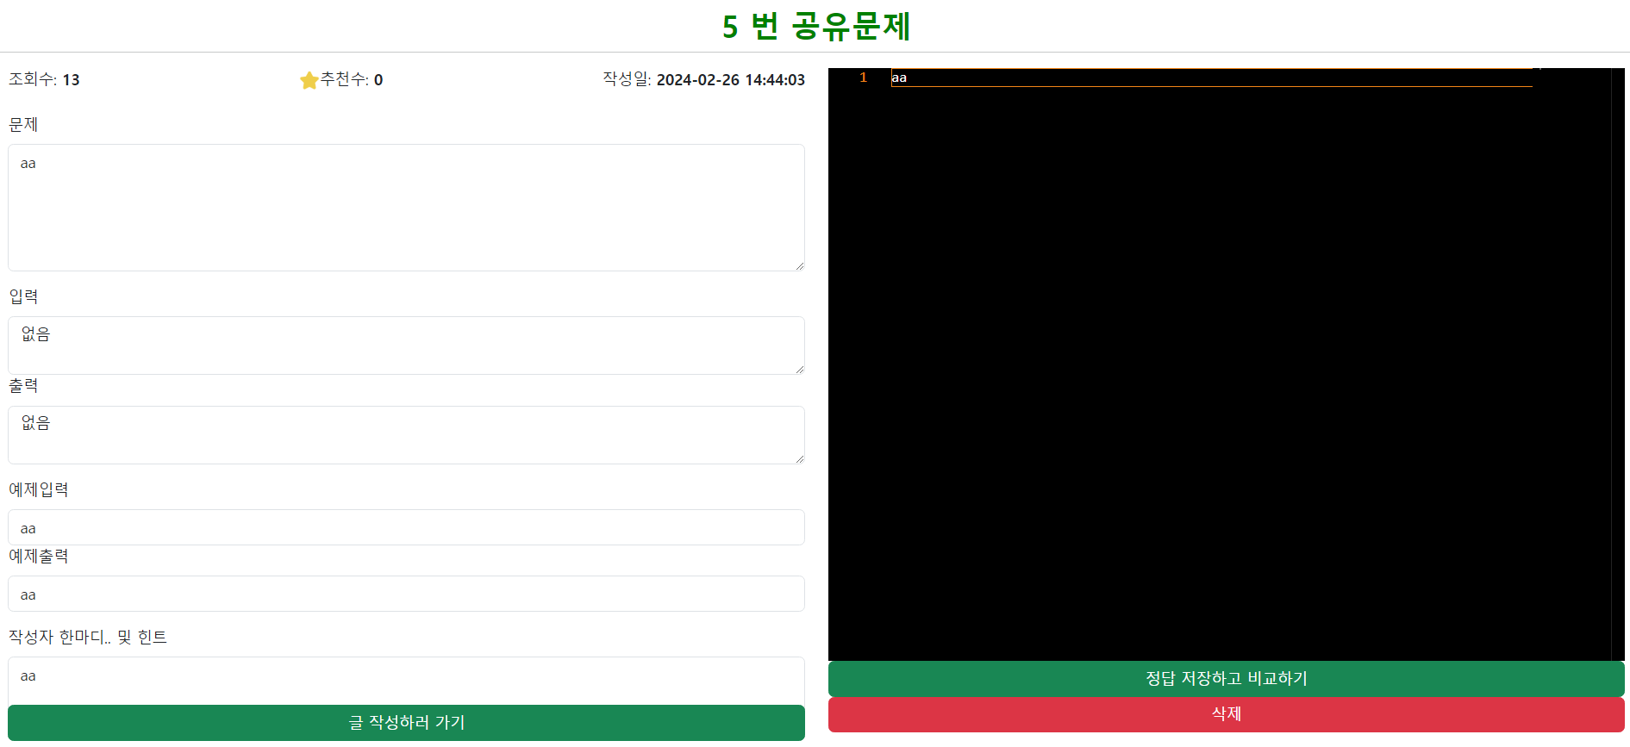
04
프로젝트 수행 경과
결과 제시 ⑦ 공유문제 페이지
▶
게시판형 CRUD 2
게시판형 CRUD 활용 한 문제만들기
작성자와 로그인 유저가 같을 때만 삭제버튼 (and ADMIN권한)
추천, 댓글 구현
다른 유저가 답안을 작성시 답안이 있으면 value 값 주고 없으면 공백
작성자가 디테일 진입시 정답으로 적었던 내용 랜더링

Slide 16
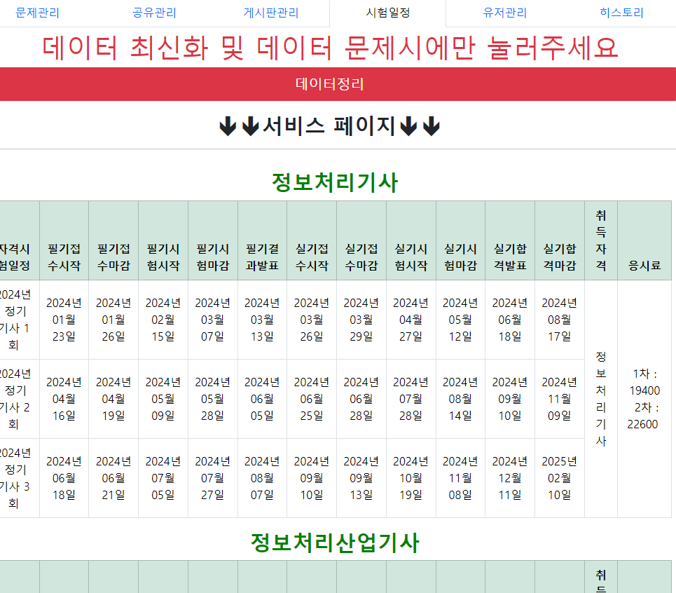
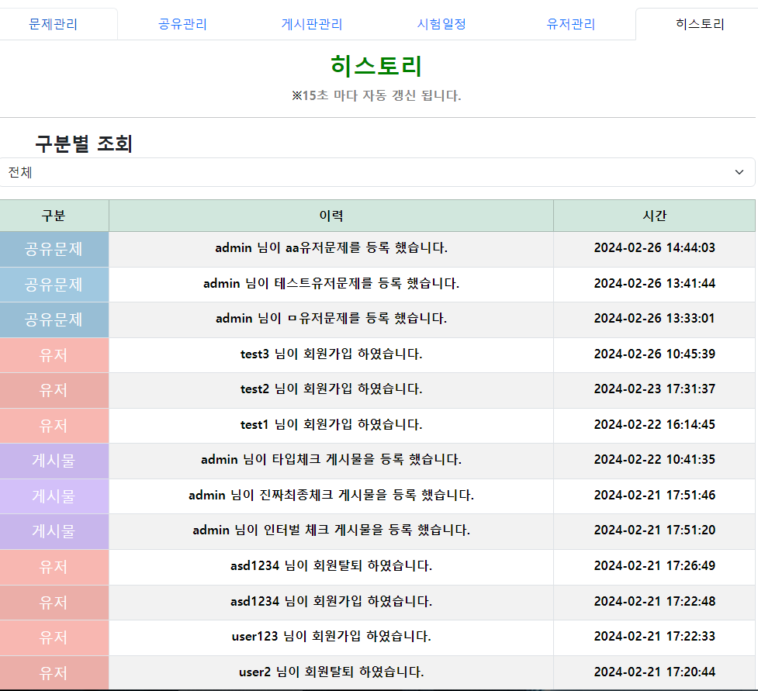
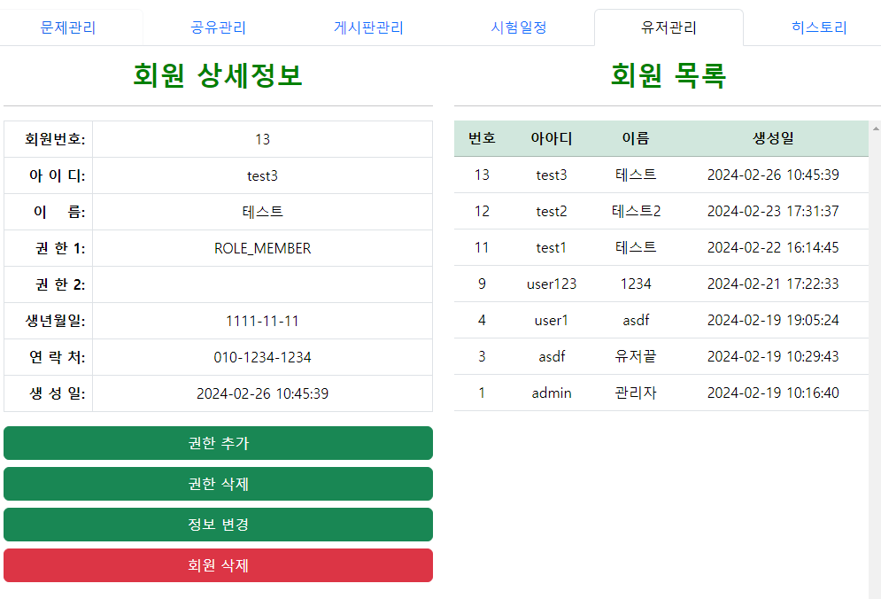
04
프로젝트 수행 경과
결과 제시 ⑧ 관리자페이지
▶
ERP형 탭으로 구현
시험일정 데이터 문제시 정리버튼으로 API 재호출 및 DB 재저장 후 리턴
유저정보 에서 회원목록을 기반으로 상세정보와 함께 권한추가 및 삭제 유저정보변경 강제삭제를 위한 기능구현
히스토리 기능을 통한 게시물 과 회원등 의 등록 공유문제 추천누적에 대한 문제추적

Slide 17
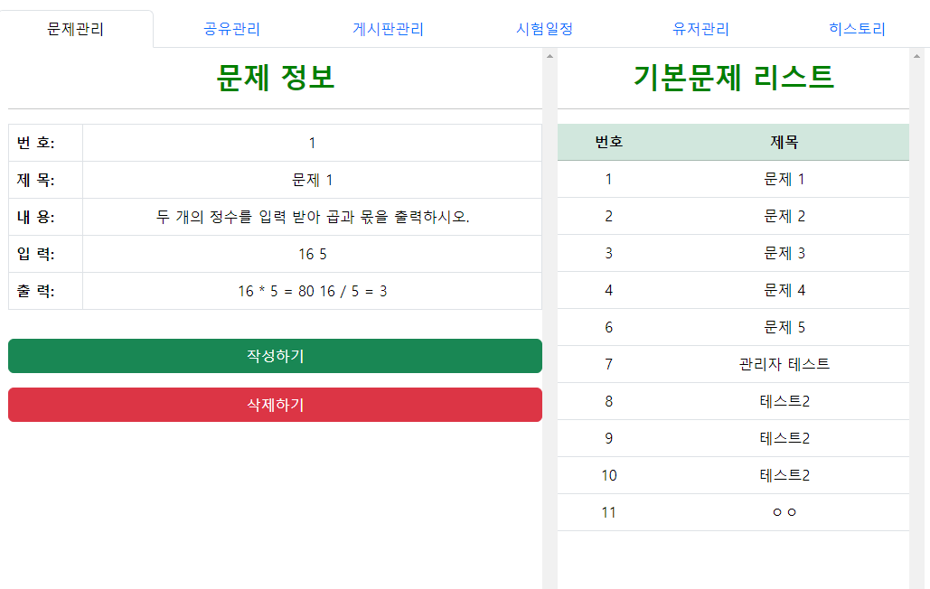
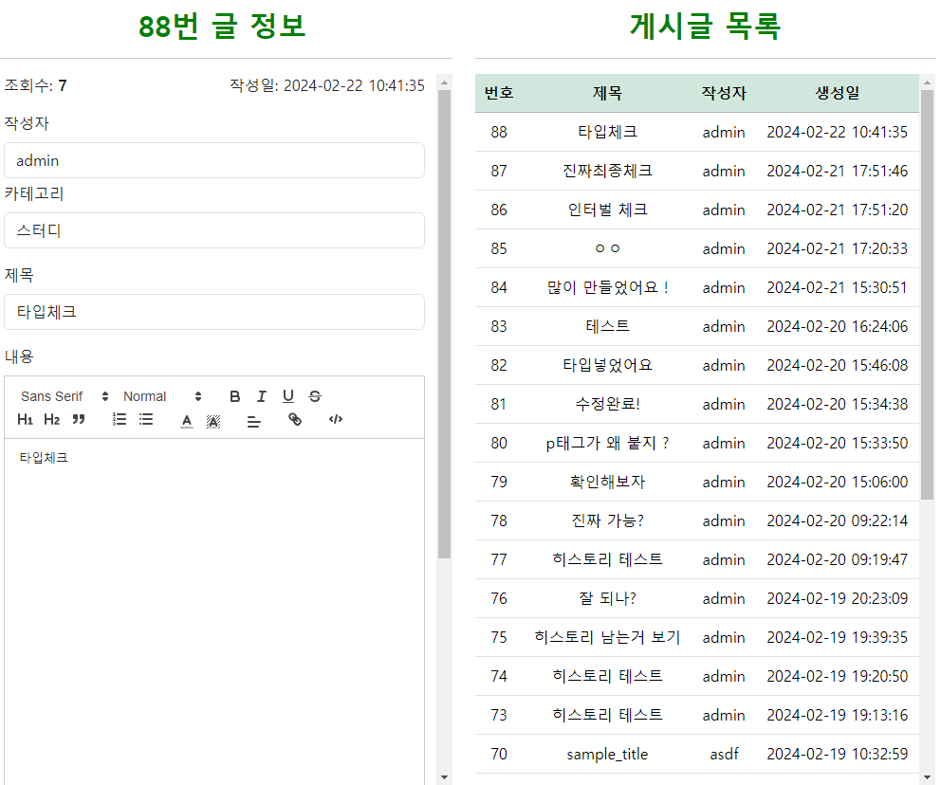
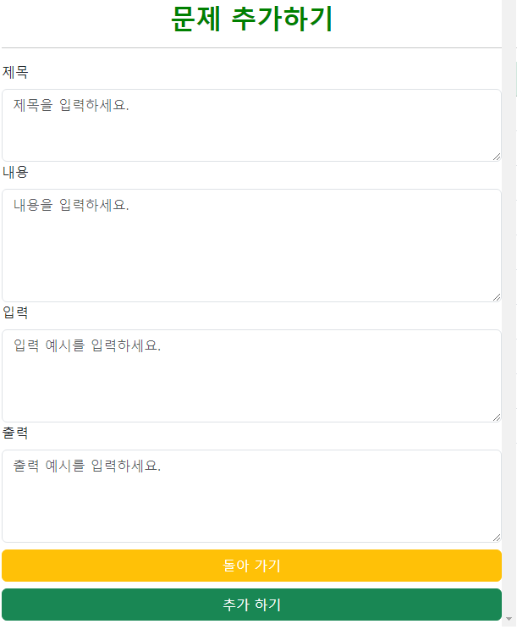
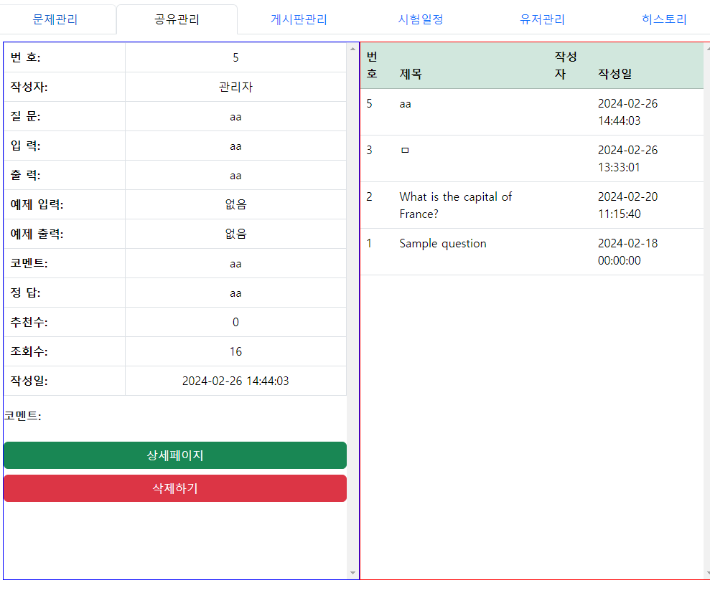
04
프로젝트 수행 경과
결과 제시 ⑨ 관리자페이지2
▶
ERP형 탭으로 구현 2
게시판 전체리스트 호출 후 해당 행을 누르면 좌측 상세내용 랜더링 상세내용 하단 댓글까지 한번에 관리 가능
공유문제 전체리스트 호출 및 행 누르면 좌측 상세내용 랜더링 및 상세페이지 이동과 삭제버튼 제공 해당 게시물의 댓글까지 관리가능
기본문제 추가와 삭제 구현 추가하기 클릭시 폼이 변경되고 추가가능 추가 후 해당 리스트업데이트 및 신설된 번호의 문제로 이동

Slide 18
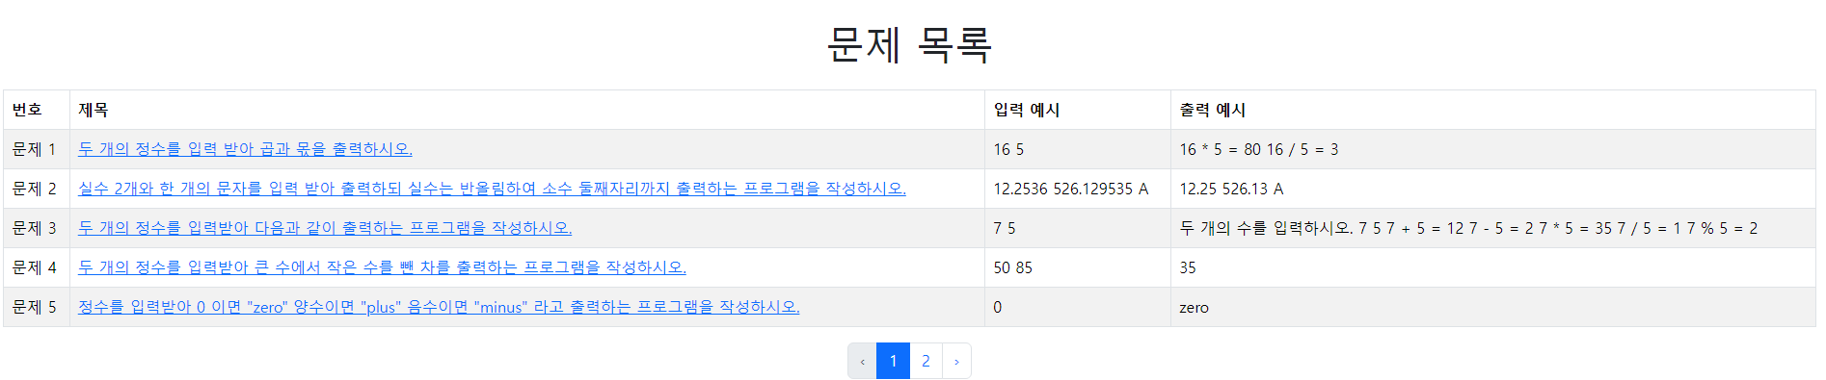
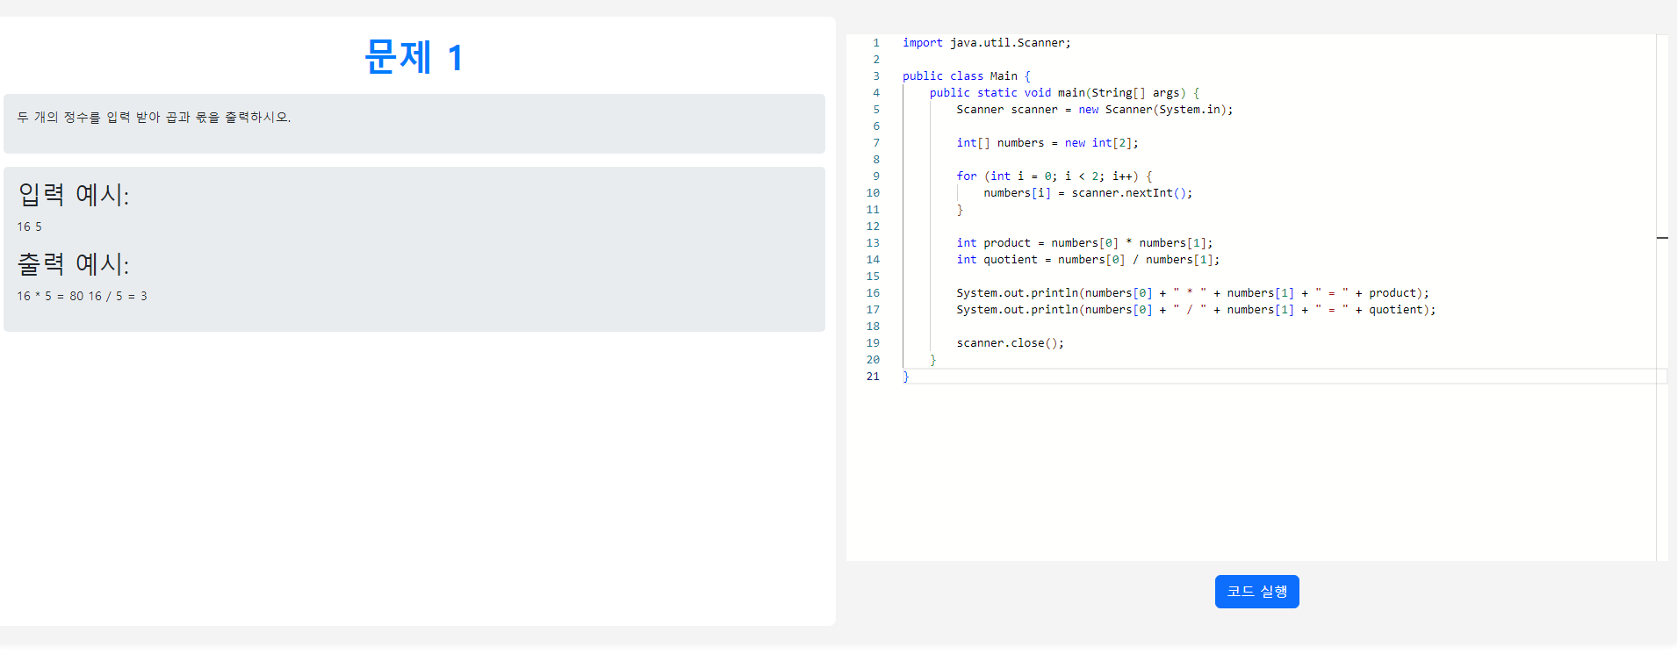
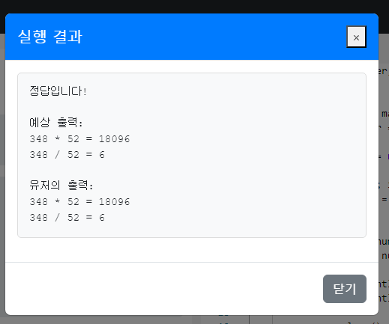
04
프로젝트 수행 경과
결과 제시 ⑩ 기본문제
▶
기본문제
기본문제 제공
유저가 작성한 코드를 서버로 보내기
서버단 활용 기술
코드파일화 생성
코드검증화
코드출력값확인
DB코드저장
코드파일화 삭제
실행결과 리턴

Slide 19
05
자체 평가 의견
▶
프로젝트 결과물에 대한 프로젝트 기획 의도와의 부합 정도 및 실무 활용 가능 정도, 달성도, 완성도 등 훈련생의 자체적인 평가 의견과 느낀 점을 작성한다.
멤버 | 평가 의견 및 느낀점
서현기 | 두번째 프로젝트를 진행하면서, 배운부분을 복습 할 수 있는 시간이 있는게 너무 좋았던것 같고, 생각했던 기능들과 페이지를 구현할 수 있어서 만들어가는 재미를 충분히 느낀것 같습니다. 마지막에 생각했던 기능들을 전부 담지 못한건 좀 아쉽지만 두명이서 함께 진행하고 끝까지 포기하지 않고 함께 해준 팀원에게 너무 감사함을 느낍니다. 전반적으로 80% 이상 만족하는 프로젝트 입니다.
이승원 | 프로젝트를 진행하면서, 코딩문제 사이트에 필요한 기술을 생각하고 파악하면서 부족한 내용을 토대로 시작한 프로젝트 였지만, 간단한 문제를 만들고 코드들을 검증해 가는 과정을 진행해 보면서 노력하고 도전하면 할 수 있다는 걸 느꼈습니다. 많은 분량을 소화하지 못했지만 함께 끝까지 같이 마무리 할 수 있어서 너무 좋았습니다.

